Slide 1

Multi-client Black Jack mit XML Technologien
Janik Schnellenbach, Felix Hennerkes, Maximilian Karpfinger, Daniel Meint
Technische Universität München
Fakultät für Informatik
Garching, 16. August 2019

Slide 2
Bonusaufgabe: Multi-client Web Anwendung

Slide 3
Das Spiel

Slide 4



Rundenverlauf
Einsätze platzieren
Keine Limits
Playing
Karten verteilen
Aktionen tätigen
Evaluation
Gewinnauszahlung
Betting

Slide 5
„Betting“-Phase
Alle Spieler platzieren ihre Wetteinsätze
Mindesteinsatz: $1
Höchsteinsatz: Guthaben des Spielers
Automatischer Übergang in die „Playing“-Phase sobald der letzte Teilnehmer seinen Einsatz bestätigt

Slide 6
„Playing“-Phase
Jeder Spieler erhält zwei Karten
Nacheinander verlangen Spieler zusätzliche Karten um Punktewert zu maximieren ohne 21 zu überschreiten
Verschiedene Aktionsmöglichkeiten
Stand
Hit
Double
Insurance

Slide 7
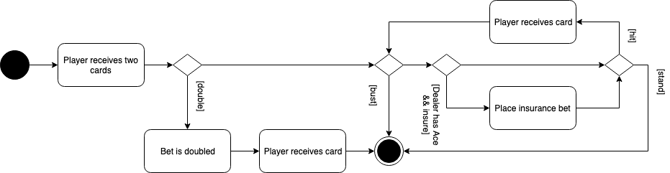
„Playing“-Phase
Entscheidungsmöglichkeiten eines einzelnen Spielers als Kontrollfluss

Slide 8
„Evaluation“-Phase
“Dealer stands on soft 17”
Spieler gewinnt falls
Mehr Punkte als der Dealer ohne zu überkaufen (bust)
Beliebiger Wert ≤ 21 während Dealer sich überkauft
Sonderfall Black Jack
Unentschieden führt zu push
Andernfalls verliert der Spieler seinen Einsatz

Slide 9
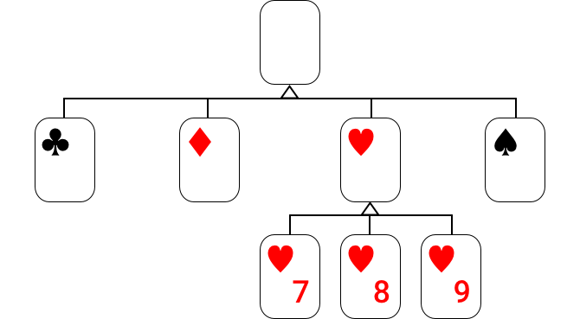
Redundanzfreiheit durch Vererbung

Slide 10
Redundanzfreiheit durch Vererbung

Slide 11
Redundanzfreiheit durch Vererbung

Slide 12
Redundanzfreiheit durch Vererbung

Slide 13
Redundanzfreiheit durch Vererbung
♠
♠
♦
♦
♥
♥
♣
♣
♠
♦
♥
♣

Slide 14
Redundanzfreiheit durch Vererbung
♠
♠
♦
♦
♥
♥
♣
♣
♠
♦
♥
♣
7
♥
♥
♥
7

Slide 15
Redundanzfreiheit durch Vererbung
♠
♠
♦
♦
♥
♥
♣
♣
♠
♦
♥
♣
6
7
8
♥
♥
♥
♥
♥
♥
…
…
♥
♥
♥
6
7
8

